Slide 1

Ježíš je věrnou láskou

Slide 2
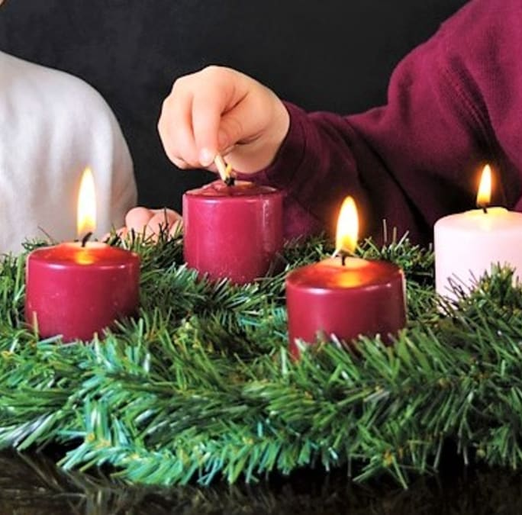
Adventní čas - příprava na Vánoce a oslavu narození Ježíše Krista

Slide 3
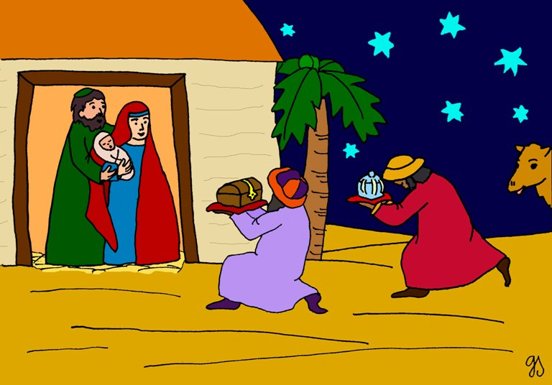
Vánoční příběh

Slide 4
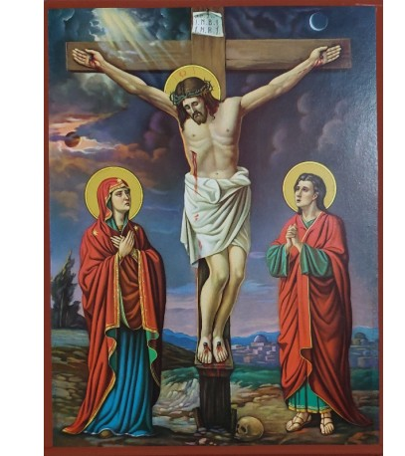
Na Vánoce si můžeme připomíant celý Ježíšův život

Slide 5

Proč je Ježíš pro křesťany tak důležitý?

Slide 6
Láska

Slide 7

Ježíš je věrná láska

Slide 8
Ježíš je věrnou láskou
I kdyby mě opustili můj otec a má matka, Hospodin mě k sobě přivine. (Žalm 27,10)
Nikdo nemá větší lásku než ten, kdo položí život za své přátele.
(Jan 15,13)

